Slide 1
SIMPLE CRUD
Athanasakis Alexandre

Slide 2
Description du projet
Angular CLI 14+ && Spring Boot
Gérer une liste d’employées stocké dans un fichier CSV
(Create Read Update Delete)

Slide 3
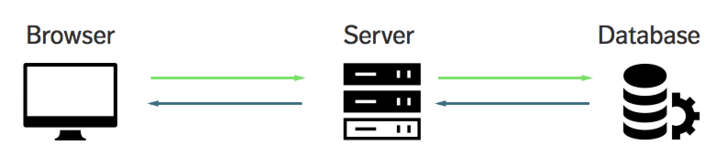
Structure de l’application
Angular
Spring Boot
REST API
CSV

Slide 4
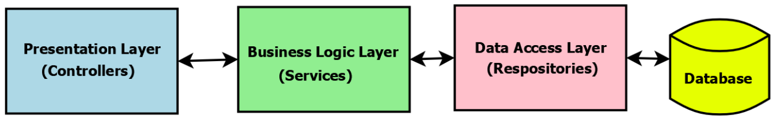
Structure du serveur
Point de contact entre Angular et Spring boot
Interaction avec le modèle de données
Interaction avec le fichier CSV (Open, close, read, write)
Fichier CSV contient les employés

Slide 5

Les outils utilisés pour le serveur

Slide 6
Structure du client
Affiche les données
Pages
Services
Fais des request POST/GET a l’API
Modal
Serveur / API
Supprime/modifie les données

Slide 7



Les libraries utilisés pour le client
Dialog Module
SnackBar Module
Buttons Module

Slide 8
DEMO

Slide 9
ANALYSE DE CODE

